Slide 1


Introducción a Python
Introducción
2026

Slide 2


Slide 3



Temario
Introducción a Pandas
  Operaciones básicas de datos
  Agrupaciones de datos
  Pivot table
  CrossTab
  Gráfica matplotlib
  Gráfica Plotly

Slide 4

Agrupaciones
Combinar dos o más atributos en un único atributo o objeto
Reducción de datos Reducir el número de atributos o objetos
Cambio de escala Emplear una escala mayor para reducir el número de posibles salidas
Estabilizar datos Agregar datos tiene a disminuir la variabilidad

Slide 5
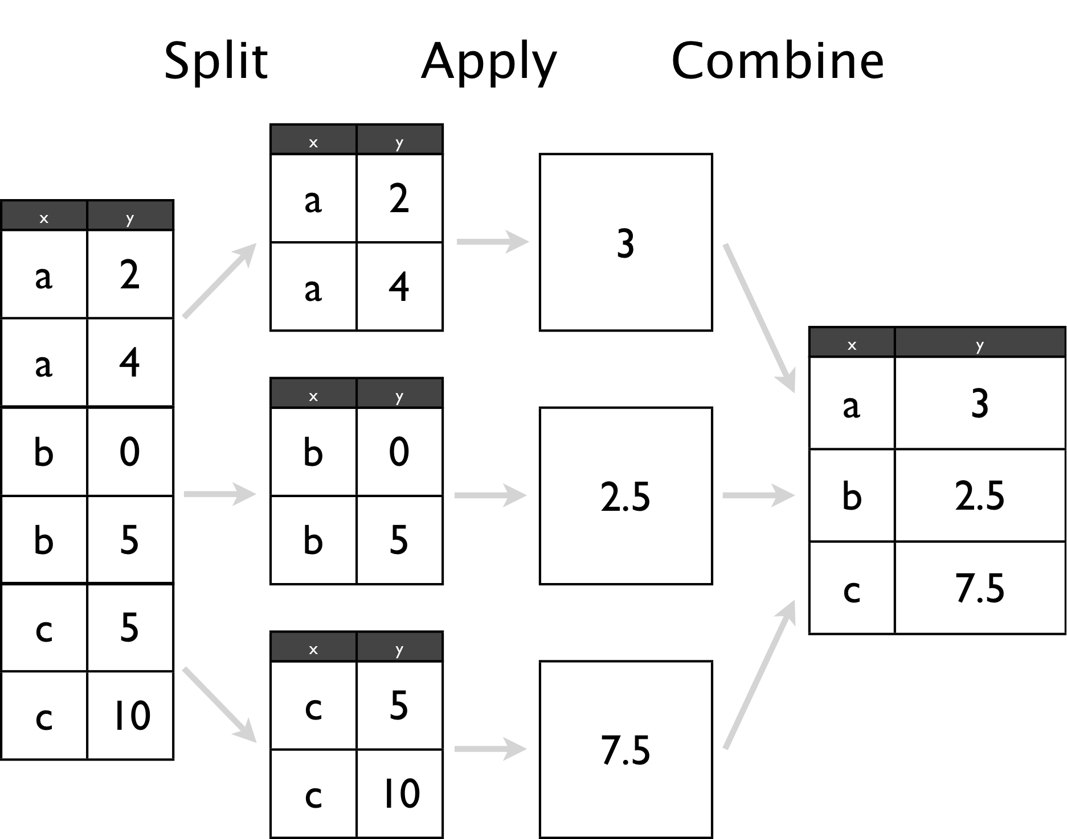
Agrupaciones
Combinar dos o más atributos en un único atributo o objeto

Slide 6
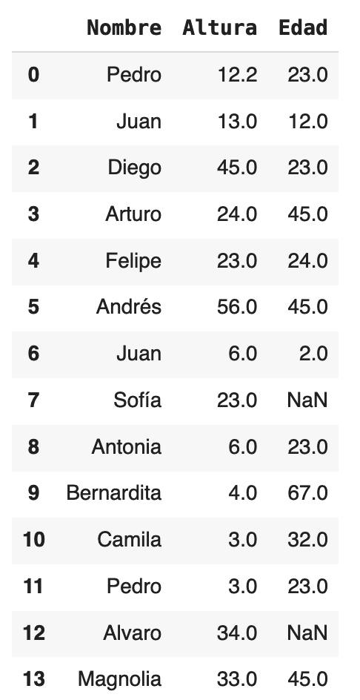
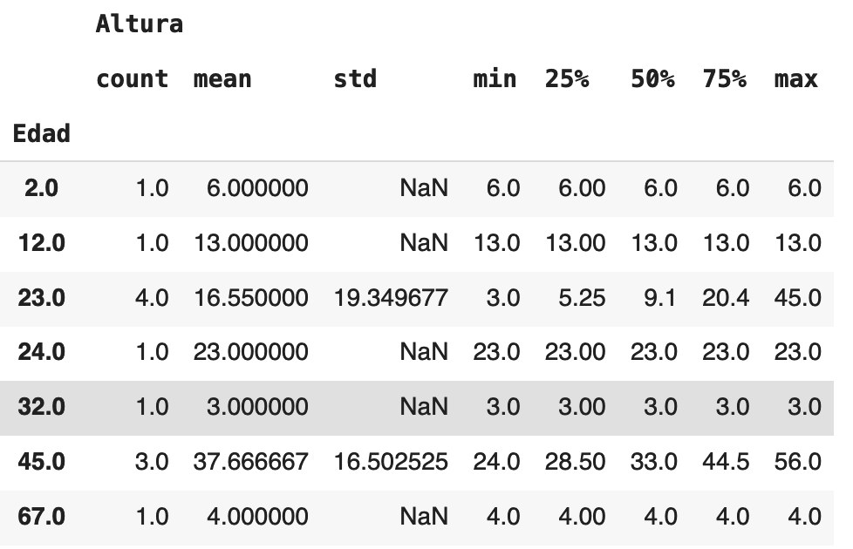
Agrupaciones
import pandas as pd
df = pd.read_csv('simple_data.csv')
grupos = df.groupby('Edad')
print(grupos.describe())
groupby () nos permite crear agrupaciones por un campo
df
con el commando describe() Podemos ver un resumen estadístico de los valores agrupados según su agrupación

Slide 7
Agrupaciones
import pandas as pd
df = pd.read_csv('simple_data.csv')
grupos = df.groupby('Edad')
print('datos separados por grupos: \n')
for key, item in grupos:
print(grupos.get_group(key), "\n\n")
﻿ ﻿datos separados por grupos:
Nombre Altura Edad
6 Juan 6.0 2
12 Alvaro NaN 2
Nombre Altura Edad
1 Juan 13.0 12
Nombre Altura Edad
0 Pedro 12.0 23
2 Diego 45.0 23
8 Antonia 6.0 23
11 Pedro 3.0 23
Nombre Altura Edad
4 Felipe 23.0 24
Nombre Altura Edad
10 Camila 3.0 32
Nombre Altura Edad
7 Sofía NaN 34
Nombre Altura Edad
3 Arturo 24.0 45
5 Andrés 56.0 45
13 Magnolia 33.0 45
Nombre Altura Edad
9 Bernardita 4.0 67
df

Slide 8

Ejemplo
Para aprender Pandas de forma más práctica, iremos paso a paso usando datos de las crisis bancarias que han sufrido países del continente Africano a lo largo de los años 1860 a 2014. Una copia de los datos se encuentra en webcursos para que los bajen
Lo que haremos es:
  Cargar los datos
  Analizar un dataframe
  Acceder a datos
  Realizar filtros
  Obtener estadísticas

Slide 9
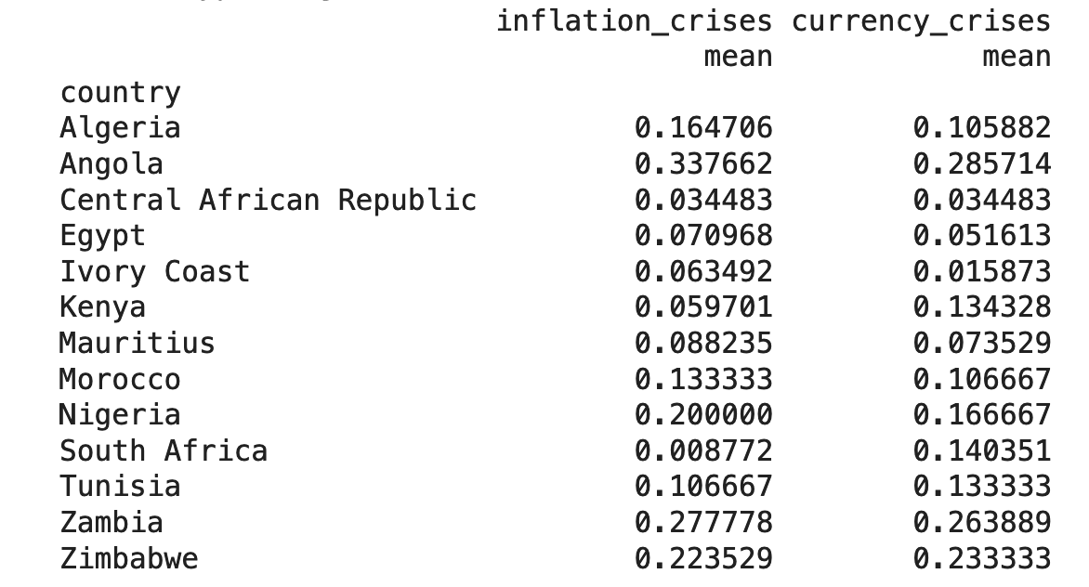
Agrupaciones
import pandas as pd
df = pd.read_csv('african_crises.csv')
grupos = df.groupby('country')
agg_df = grupos[['inflation_crises','currency_crises']].agg(['mean'])
print(agg_df)
groupby () nos permite crear agrupaciones por un campo
Y sobre esos grupos podemos sacar estadísticas de ciertos campos, en este caso de inflation_crisis con el commando .agg

Slide 10
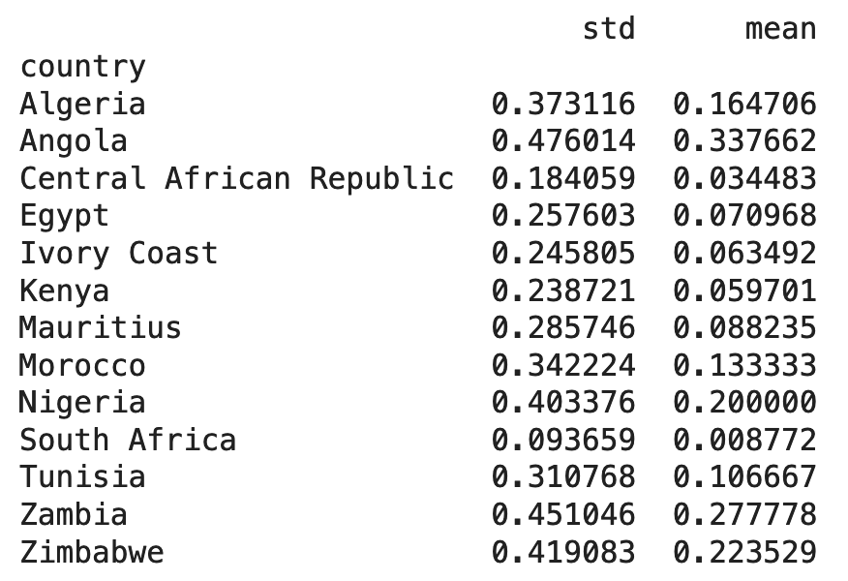

Agrupaciones
import pandas as pd
df = pd.read_csv('african_crises.csv')
grupos = df.groupby('country')
estadisticas = grupos['inflation_crises'].agg(['std', 'mean'])
print(estadisticas)
groupby () nos permite crear agrupaciones por un campo
Y sobre esos grupos podemos sacar estadísticas de ciertos campos, en este caso de inflation_crisis con el comando .agg
min, max, mean, sum,std, sorted, lambda

Slide 11

Ejercicio
Tiempo : 10 minutos
1. Determine el valor promedio y la desviación estándar del índice de precios del consumidor CPI (inflation_annual_cpi) de los países en toda su historia
2. Ahora realice la comparación anterior, pero solamente los bancos en los momentos de tiempo que NO han estado en crisis (banking_crisis)
Recuerde que tiene los siguientes campos:
  inflation_annual_cpi (valores numéricos)
  banking_crisis (crisis o no_crisis)

Slide 12
Ejercicio
Tiempo : 10 minutos
import pandas as pd
df = pd.read_csv('african_crises.csv')
#pregunta 1
group_1 = df.groupby('country')
#determinamos variables estadísticas para cada país
stats_1 = group_1['inflation_annual_cpi'].agg(['std', 'mean'])
print(stats_1)
#pregunta 2
group_2 = df[df['banking_crisis']=='no_crisis'].groupby('country')
#determinamos variables estadísticas para cada país con restricciones
stats_2 = group_2['inflation_annual_cpi'].agg(['std', 'mean'])
print(stats_2)

Slide 13
Ejercicio
Tiempo : 10 minutos
1. Determine el número de crisis por país, y luego indique el mayor de todos ellos. Recuerde primero agrupar los datos por país.
Utilice la siguiente columna para conocer su tuvo o no crisis
  banking_crisis (crisis o no_crisis)

Slide 14
Ejercicio
Tiempo : 10 minutos
import pandas as pd
import numpy as np
df = pd.read_csv('data/african_crises.csv')
# agrupamos por país
grp = df.groupby(['country'])
#determiamos aquellos valores por país con crisis
tbl = grp['banking_crisis'].agg([('cont',lambda col:np.sum(col=='crisis'))])
print(f'Número de crisis por país {tbl}')
#buscamos el mayor de toda la tabla
id = pd.Series.argmax(tbl['cont'])
# mostramos los resultados
no_crisis = tbl.iloc[id].cont
print(f'{tbl.iloc[id].name} tiene un máximo de {no_crisis} crisis ')
empleamos una función específica en este ejemplo

Slide 15
Temario
Introducción a Pandas
  Operaciones básicas de datos
  Agrupaciones de datos
  Pivot table
  CrossTab
  Gráfica matplotlib
  Gráfica Plotly
http://www.codingdojo.com/

Slide 16

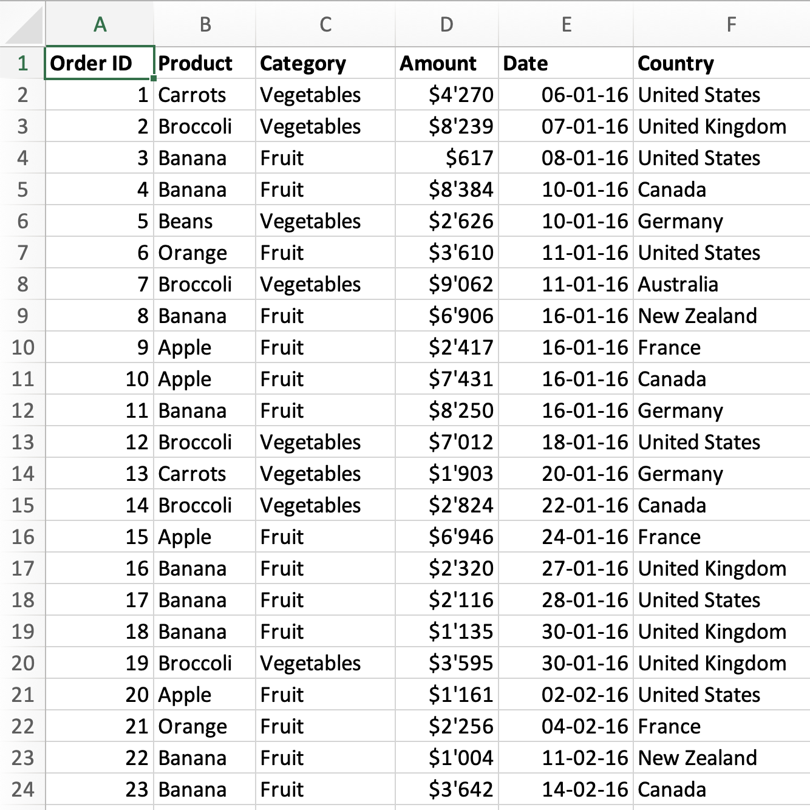
Pandas. Pivot
En muchas ocasiones deseamos organizar los datos de una tabla de modo de extraer información significante de los datos a través de operaciones entre las columnas y sus datos. Esto es lo que conocemos como tabla pivote (muy empleado en excel)
Data
Preguntas
¿Qué país vende más plátanos?
¿Cuál es el monto promedio de ventas de naranjas?
¿Cuál es el monto total de ventas de los vegetales?
¿Cuantas productos han sido vendidos?
¿Qué país ha vendido menos vegetales?

Slide 17
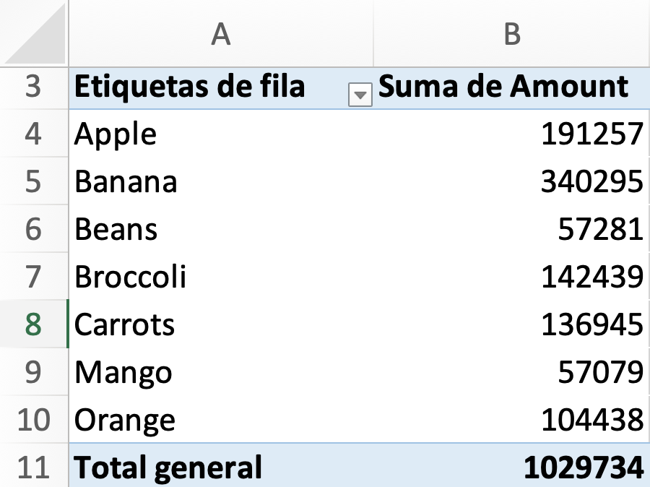
Pandas. Pivot
En muchas ocasiones deseamos organizar los datos de una tabla de modo de extraer información significante de los datos a través de operaciones entre las columnas y sus datos. Esto es lo que conocemos como tabla pivote (muy empleado en excel)
Data
Tabla Pivote
¿Cuantos productos han sido vendidos?

Slide 18
Pivot table
import pandas as pd
df = pd.read_excel('data/pivot-tables.xlsx',sheet_name='Sheet1')
pivot-tables.xlsx
Vamos a leer un archivo excel con los datos en la hoja "Sheet1"

Slide 19
Pivot (values)
import pandas as pd
df = pd.read_excel('data/pivot-tables.xlsx',sheet_name='Sheet1')
pt = pd.pivot_table(df, index='Product', values='Amount')
print(pt)
Amount
Product
Apple 191257
Banana 340295
Beans 57281
Broccoli 142439
Carrots 136945
Mango 57079
Orange 104438
con la opción values indicamos la (o las) columna(s) que deseamos utilizar para el cálculo del pivote
index
Los valores expresados en la columna son sumas (por defecto)

Slide 20
Pivot (aggfunc)
import pandas as pd
df = pd.read_excel('data/pivot-tables.xlsx',sheet_name='Sheet1')
pt = pd.pivot_table(df, index='Product',
values='Amount',
aggfunc=['max', 'min', 'mean'])
print(pt)
aggfunc
max min mean
Amount Amount Amount
Product
Apple 8892 330 4781.425000
Banana 9543 107 4792.887324
Beans 8416 680 4406.230769
Broccoli 9630 277 5275.518519
Carrots 9127 339 5072.037037
Mango 9333 1641 5189.000000
Orange 9990 220 4351.583333
con la opción aggfunc indicamos la (o las) los calculos estadísticos sobre una determinada columna
index

Slide 21
Pivot (columns)
import pandas as pd
df = pd.read_excel('data/pivot-tables.xlsx',sheet_name='Sheet1')
pt = pd.pivot_table(df, index='Country',
values='Amount',
columns='Product').round(2)
print(pt)
con la opción columns seleccionamos la columna sobre la cual vamos a mostrar los resultados
columns
Country Apple Banana Beans Broccoli Carrots Mango Orange
Australia 5158.5 5272.1 4811.0 8976.5 2702.0 4593.0 2893.33
Canada 4144.5 4825.0 4135.67 3767.0 6643.0
France 5012.06 5156.29 680.0 5341.0 9104.0 7388.0 2256.0
Germany 4541.0 4409.56 4984.17 4649.62 3606.0 8775.0 8887.0
New Zealand 5166.0 5006.25 4390.0 4003.33
United Kingdom 4383.5 6129.71 2550.0 4804.5 5973.57 5600.0 4348.8
United States 4769.17 4133.09 7163.0 6678.75 5628.4 4472.6 3866.5
index
Utilice variables categóricas para las filas(index) y columnas

Slide 22
Pivot (columns)
import pandas as pd
df = pd.read_excel('data/pivot-tables.xlsx',sheet_name='Sheet1')
pt = pd.pivot_table(df, index='Country',
values='Amount',
columns='Product',
fill_value=0).round(2)
print(pt)
con la opción fill_value definimos un determinado valor para aquellas celdas faltantes
columns
Country Apple Banana Beans Broccoli Carrots Mango Orange
Australia 5158.5 5272.1 4811.0 8976.5 2702.0 4593.0 2893.33
Canada 4144.5 4825.0 0.0 4135.67 0.0 3767.0 6643.0
France 5012.06 5156.29 680.0 5341.0 9104.0 7388.0 2256.0
Germany 4541.0 4409.56 4984.17 4649.62 3606.0 8775.0 8887.0
New Zealand 5166.0 5006.25 0.0 4390.0 0.0 0.0 4003.33
United Kingdom 4383.5 6129.71 2550.0 4804.5 5973.57 5600.0 4348.8
United States 4769.17 4133.09 7163.0 6678.75 5628.4 4472.6 3866.5
index

Slide 23
Pivot (plot BAR)
import pandas as pd
import matplotlib.pyplot as plt
df = pd.read_excel('data/pivot-tables.xlsx',sheet_name='Sheet1')
pt = pd.pivot_table(df, index='Country',
values='Amount',
columns ='Product'
fill_value=0).round(2)
pt.plot.bar(figsize=(12,8))
plt.title('Promedio de productos por país')
plt.xticks(rotation=0)
plt.ylabel('Valor promedio')
plt.grid(alpha=0.2)
plt.legend(loc='upper left', bbox_to_anchor=(1, 1))
plt.show()
vamos a generar un gráfico de barras a partir de los datos de la tabla pivote
Opciones para los gráficos

Slide 24
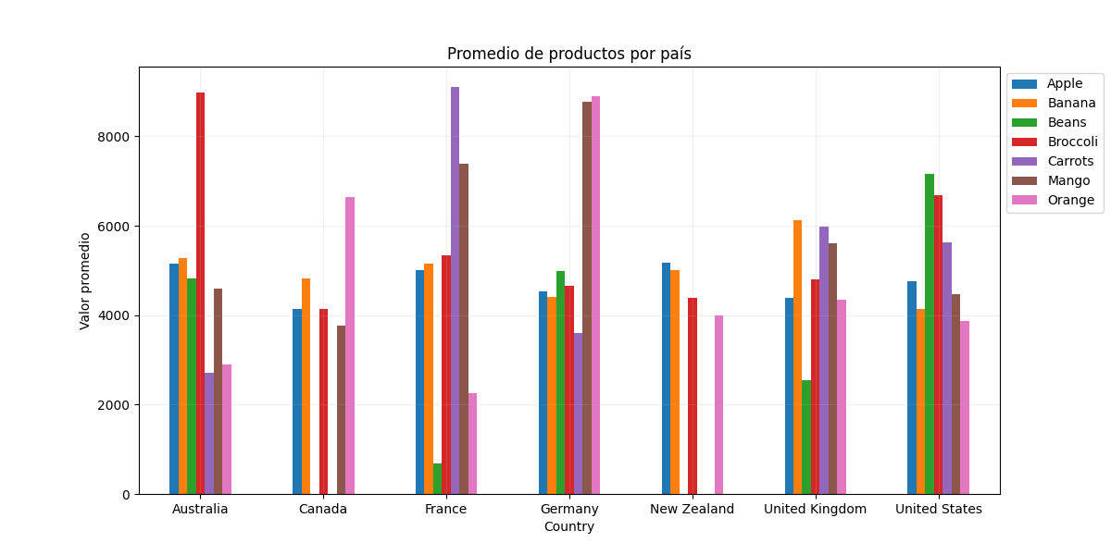
Pivot (plot BAR)
es difícil visualizar este tipo de gráfico
Country Apple Banana Beans Broccoli Carrots Mango Orange
Australia 5158.5 5272.1 4811.0 8976.5 2702.0 4593.0 2893.33
Canada 4144.5 4825.0 0.0 4135.67 0.0 3767.0 6643.0
France 5012.06 5156.29 680.0 5341.0 9104.0 7388.0 2256.0
Germany 4541.0 4409.56 4984.17 4649.62 3606.0 8775.0 8887.0
New Zealand 5166.0 5006.25 0.0 4390.0 0.0 0.0 4003.33
United Kingdom 4383.5 6129.71 2550.0 4804.5 5973.57 5600.0 4348.8
United States 4769.17 4133.09 7163.0 6678.75 5628.4 4472.6 3866.5
index

Slide 25
Pivot (plot BOX)
import pandas as pd
import matplotlib.pyplot as plt
df = pd.read_excel('data/pivot-tables.xlsx',sheet_name='Sheet1')
pt = pd.pivot_table(df, index='Country',
values='Amount',
columns ='Product'
fill_value=0).round(2)
pt.plot.box(figsize=(12,8))
plt.title('Promedio de productos por país')
plt.xticks(rotation=0)
plt.ylabel('Valor promedio')
plt.grid(alpha=0.2)
plt.legend(loc='upper left', bbox_to_anchor=(1, 1))
plt.show()
vamos a generar un gráfico de dispersción tipo boxplit de la tabla pivote
Opciones para los gráficos

Slide 26
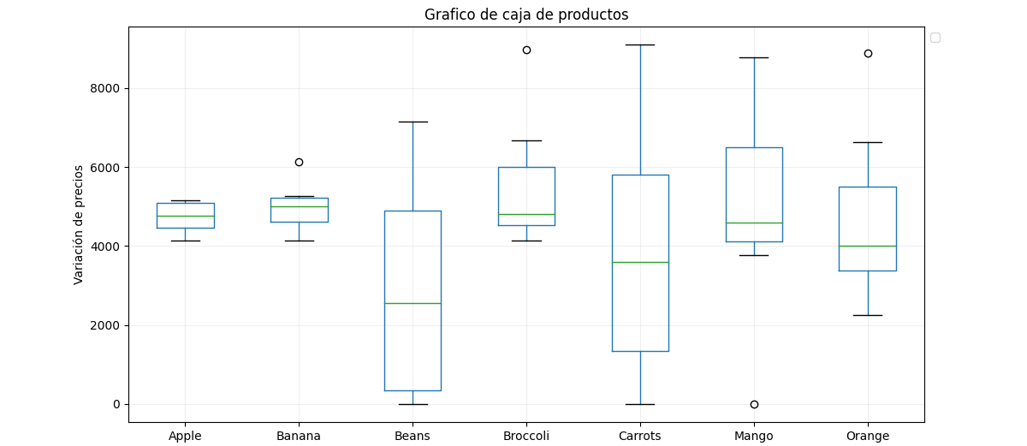
Pivot (plot BOX)
Country Apple Banana Beans Broccoli Carrots Mango Orange
Australia 5158.5 5272.1 4811.0 8976.5 2702.0 4593.0 2893.33
Canada 4144.5 4825.0 0.0 4135.67 0.0 3767.0 6643.0
France 5012.06 5156.29 680.0 5341.0 9104.0 7388.0 2256.0
Germany 4541.0 4409.56 4984.17 4649.62 3606.0 8775.0 8887.0
New Zealand 5166.0 5006.25 0.0 4390.0 0.0 0.0 4003.33
United Kingdom 4383.5 6129.71 2550.0 4804.5 5973.57 5600.0 4348.8
United States 4769.17 4133.09 7163.0 6678.75 5628.4 4472.6 3866.5
index

Slide 27
Pivot (margins)
import pandas as pd
import matplotlib.pyplot as plt
df = pd.read_excel('data/pivot-tables.xlsx',sheet_name='Sheet1')
pt = pd.pivot_table(df, index='Country',
values='Amount',
columns ='Product'
fill_value=0
margins=True).round(2)
pt.plot.bar(figsize=(12,8))
plt.title('Promedio de productos por país')
plt.xticks(rotation=0)
plt.ylabel('Valor promedio')
plt.grid(alpha=0.2)
plt.legend(loc='upper left', bbox_to_anchor=(1, 1))
plt.show()
Agrega una columa y fila adicional con los totales
Opciones para los gráficos

Slide 28
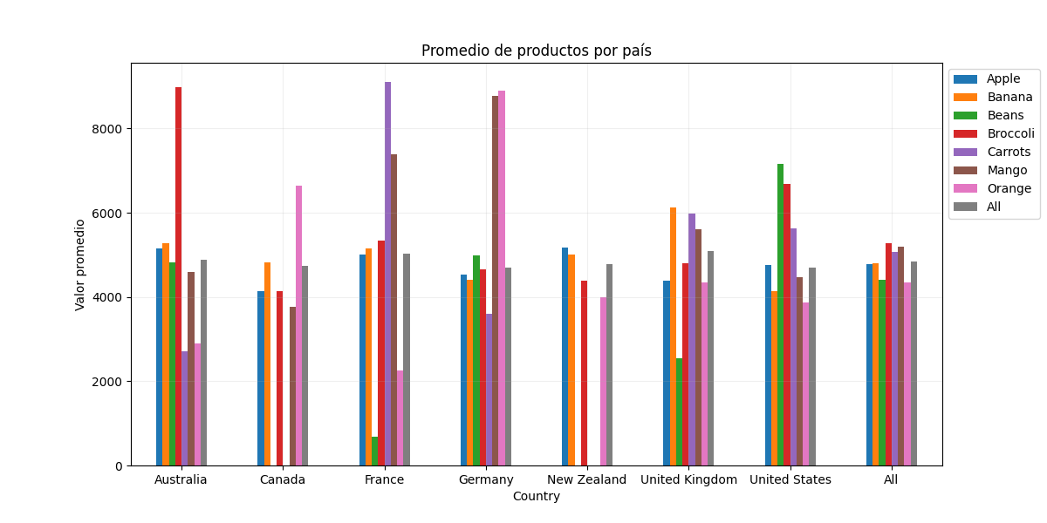
Pivot (margins)
Country Apple Banana Beans Broccoli Carrots Mango Orange All
Australia 5158.5 5272.1 4811.0 8976.5 2702.0 4593.0 2893.33 4878.26
Canada 4144.5 4825.0 0.0 4135.67 0.0 3767.0 6643.0 4737.25
France 5012.06 5156.29 680.0 5341.0 9104.0 7388.0 2256.0 5037.71
Germany 4541.0 4409.56 4984.17 4649.62 3606.0 8775.0 8887.0 4702.06
New Zealand 5166.0 5006.25 0.0 4390.0 0.0 0.0 4003.33 4770.14
United Kingdom 4383.5 6129.71 2550.0 4804.5 5973.57 5600.0 4348.8 5092.26
United States 4769.17 4133.09 7163.0 6678.75 5628.4 4472.6 3866.5 4686.54
All 4781.42 4792.89 4406.23 5275.52 5072.04 5189.0 4351.58 4834.43
index

Slide 29
Temario
Introducción a Pandas
  Operaciones básicas de datos
  Agrupaciones de datos
  Pivot table
  CrossTab
http://www.codingdojo.com/

Slide 30
Pandas. Crosstab
En algunas ocasiones deseamos realizar una tabla cruzada. Una tabla cruzada muestra la relación entre dos variables (factores). Cada casilla representa la frecuencia de aparición entre las dos variables
Data
Preguntas
¿Cuántos productos por país han sido vendidos?
¿Cuantos productos en total han sido vendidos en United States?
¿Cuántas manzanas han sido vendidas en Alemania?

Slide 31
Pivot table
import pandas as pd
df = pd.read_excel('data/pivot-tables.xlsx',sheet_name='Sheet1')
pivot-tables.xlsx
Vamos a leer un archivo excel con los datos en la hoja "Sheet1"

Slide 32
Pivot (index)
import pandas as pd
df = pd.read_excel('data/pivot-tables.xlsx',sheet_name='Sheet1')
pt = pd.cross_table(df['Country'], df['Product'])
print(pt)
Variable 1
Variable
Product
Country Apple Banana Beans Broccoli Carrots Mango Orange
Australia 4 10 3 2 3 2 3
Canada 6 7 0 3 0 1 3
France 16 7 1 1 1 1 1
Germany 2 9 6 8 6 1 1
New Zealand 2 8 0 1 0 0 3
United Kingdom 4 7 2 8 7 1 5
United States 6 23 1 4 10 5 8
Country

Slide 33
Pivot (index)
import pandas as pd
df = pd.read_excel('data/pivot-tables.xlsx',sheet_name='Sheet1')
pt = pd.cross_table(df['Country'], df['Product'], margins=True)
print(pt)
Agrega una columa y fila adicional con los totales
Product
Country Apple Banana Beans Broccoli Carrots Mango Orange All
Australia 4 10 3 2 3 2 3 27
Canada 6 7 0 3 0 1 3 20
France 16 7 1 1 1 1 1 28
Germany 2 9 6 8 6 1 1 33
New Zealand 2 8 0 1 0 0 3 14
United Kingdom 4 7 2 8 7 1 5 34
United States 6 23 1 4 10 5 8 57
All 40 71 13 27 27 11 24 213
Country

